Slide 1
De la Révolution à la IIIème République
De Multiples expériences politiques...

Slide 2
la république est proclamée en septembre 1792 Louis XVI est guillotiné en janvier 1793

Slide 3
La République peine à s’imposer... Une guerre civile oppose les monarchistes et les républicains

Slide 4
Dans ce contexte compliqué, un homme prend le pouvoir par la force et instaure son empire : c’est Napoléon.

Slide 5
Napoléon mène des campagnes militaires et etend son empire sur une grande partie de l’europe jusqu’à sa chute en 1815.

Slide 6
C’est Louis XVIII, le frère de Louis xvi, qui prend le pouvoir lors de la défaite de napoléon. C’est la restauration.

Slide 7
Puis a la mort de Louis XVIII, son frère Charles X lui succède. Le pouvoir royal se durcit...

Slide 8
Le peuple de Paris se soulève pendant 3 nouvelles journées révolutionnaires en 1830 : Charles X abdique.

Slide 9
Le cousin de Charles X prend le pouvoir : c’est Louis-Philippe. Il est appelé « roi des français ».

Slide 10
Une nouvelle révolution débute en février 1848. Louis-Philippe abdique et la ii^{ème} République est proclamée.

Slide 11
Les premières élections au suffrage universel direct sont organisées. Louis napoléon Bonaparte est élu président

Slide 12
Louis napoléon Bonaparte confisque le pouvoir se fait sacrer empereur : c’est le second empire.

Slide 13
La France déclare la guerre a la Prusse en 1870, et perd. L’empereur se rend, la 3ème république est proclamée.

Slide 14
la 3ème république s’installe en utilisant les idées et les symboles de la révolution française.

Slide 15
Ces idées sont diffusées grâce à l’instauration de l’école Gratuite, Laïque et obligatoire.

Slide 16
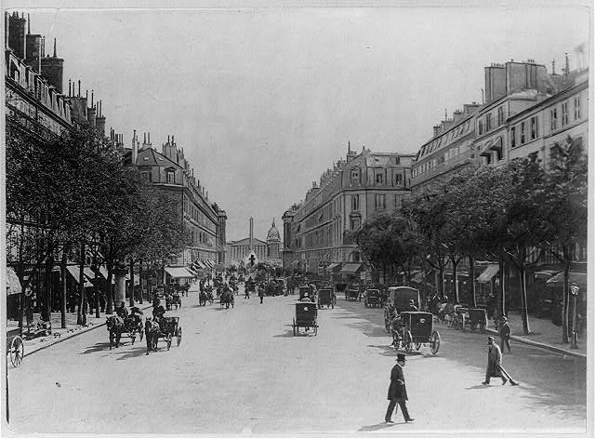
La république a peiné à s’imposer en France. Au début du XXème siècle, la démocratie s’est développée.

